Slide 1
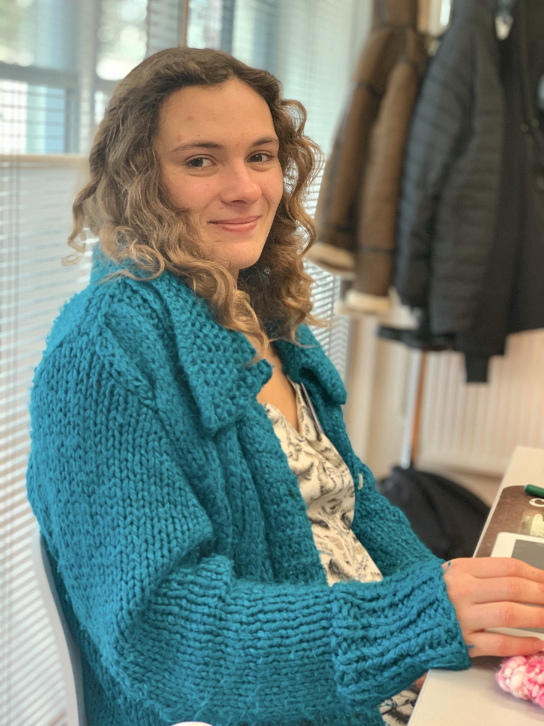
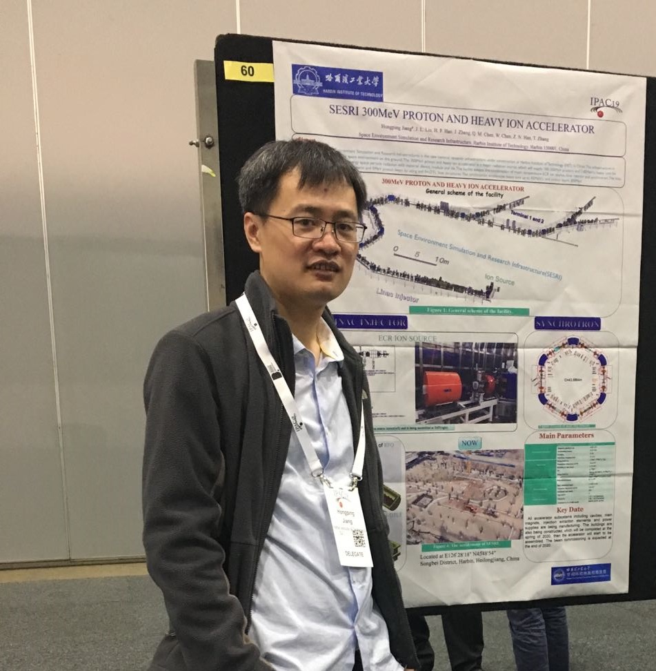
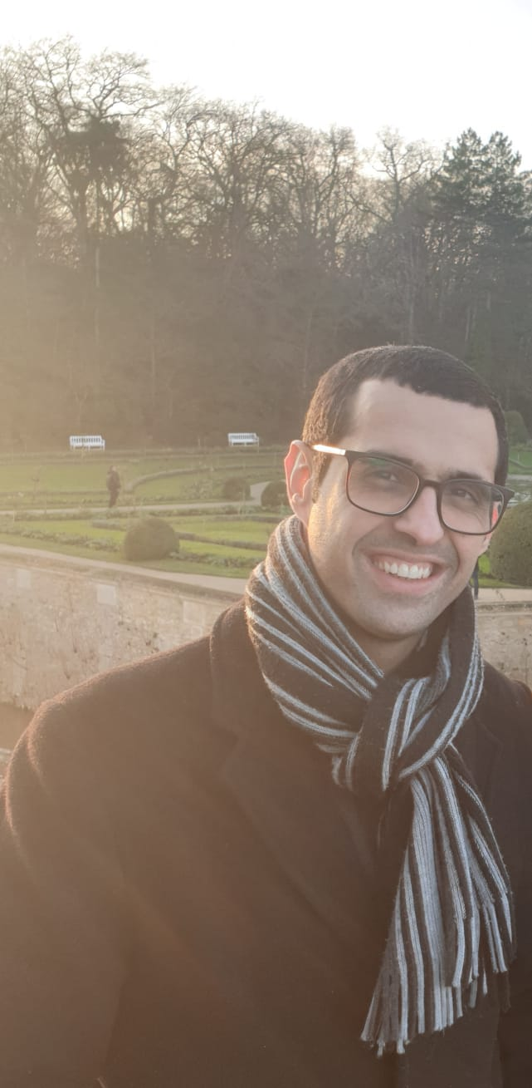
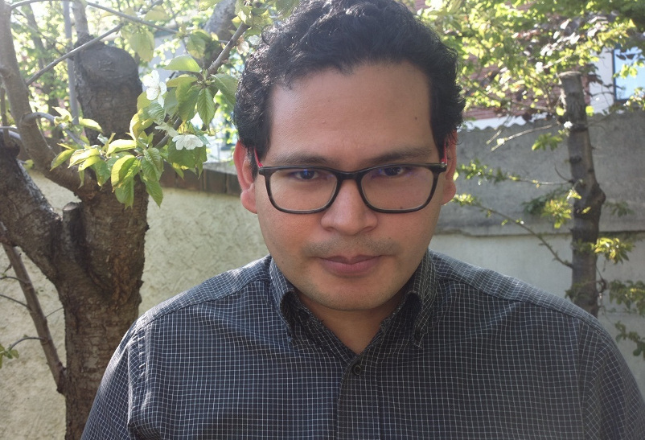
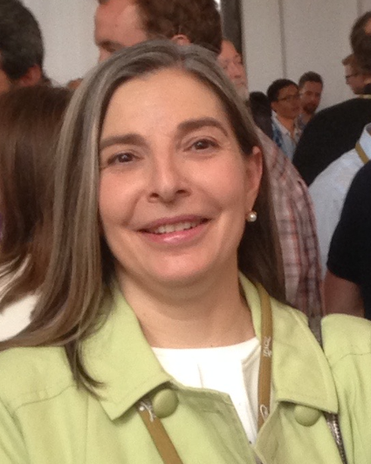
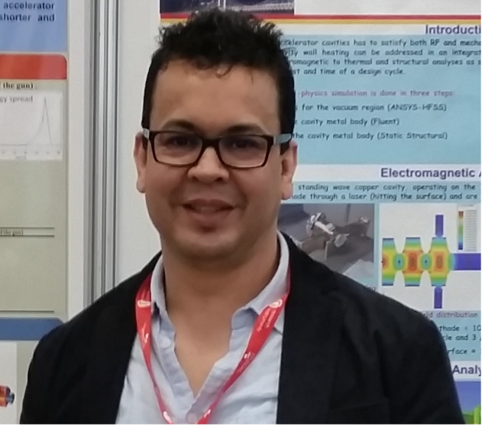
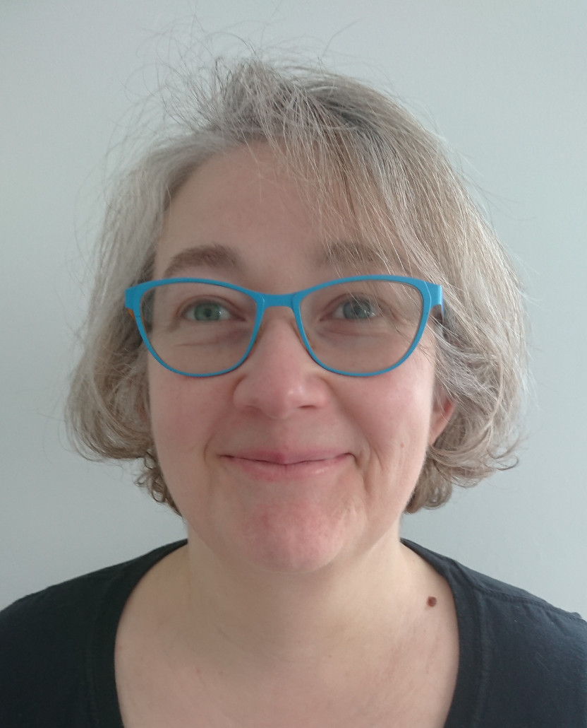
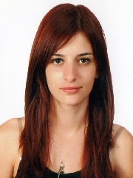
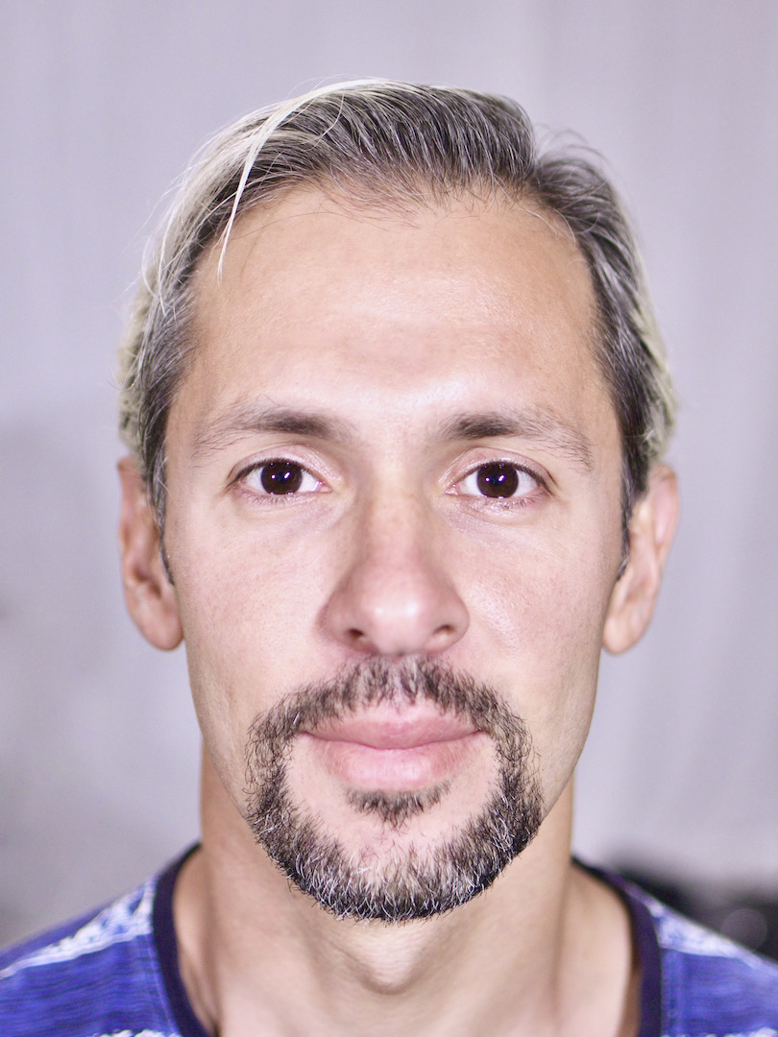
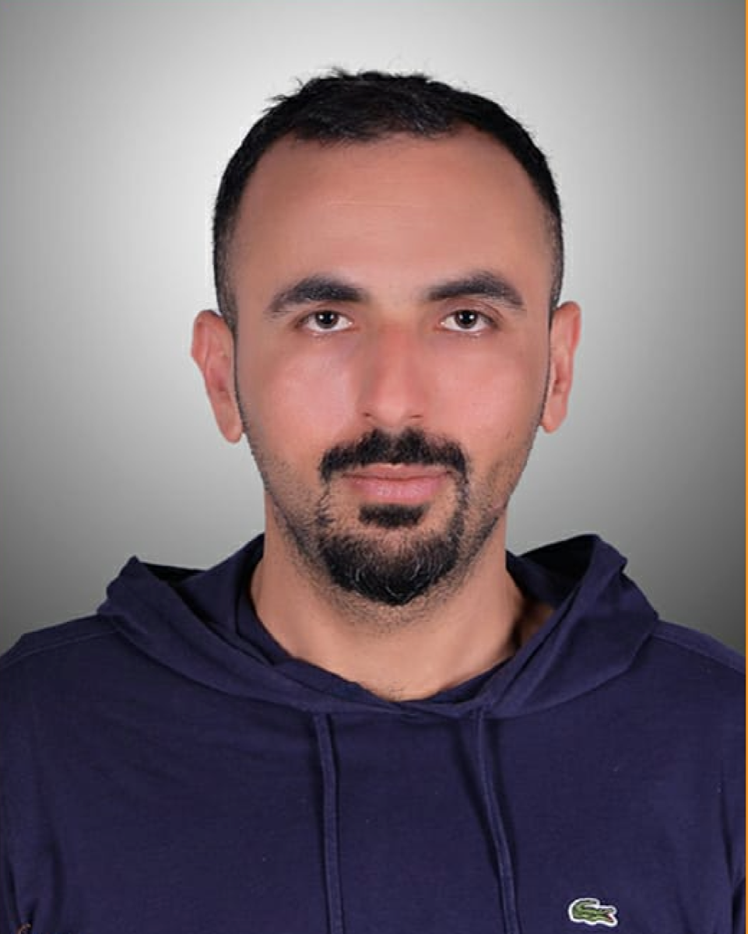
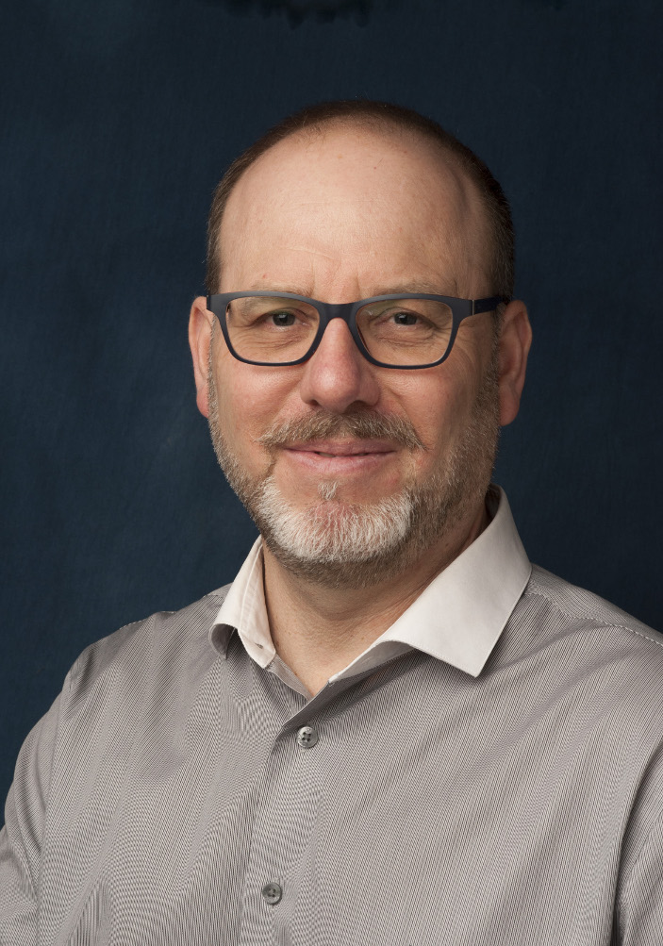
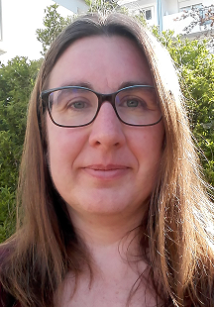
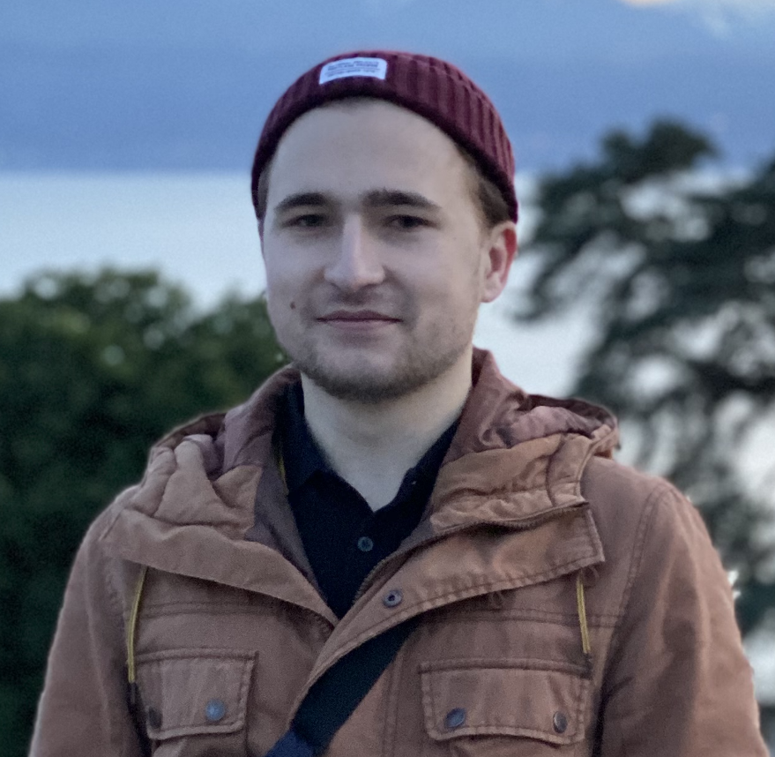
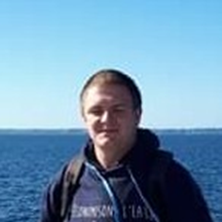
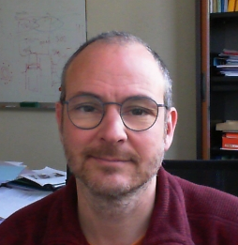
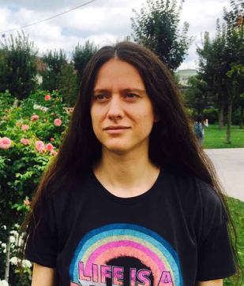

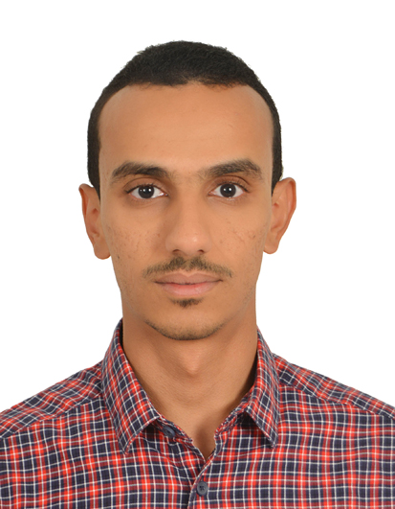
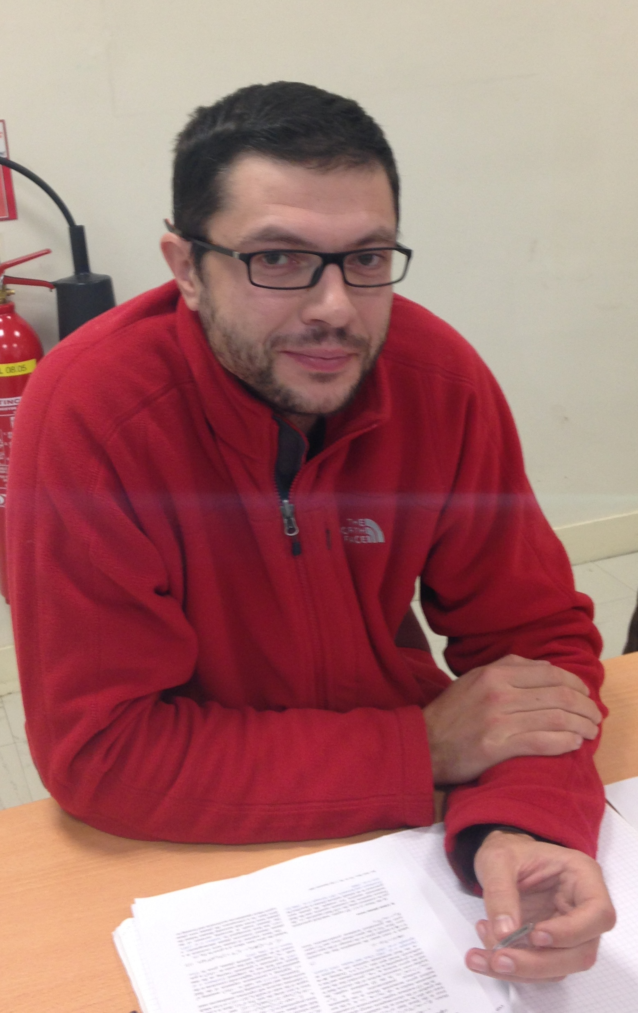
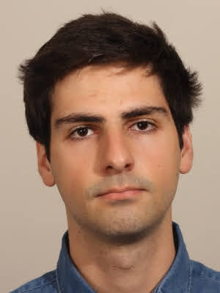
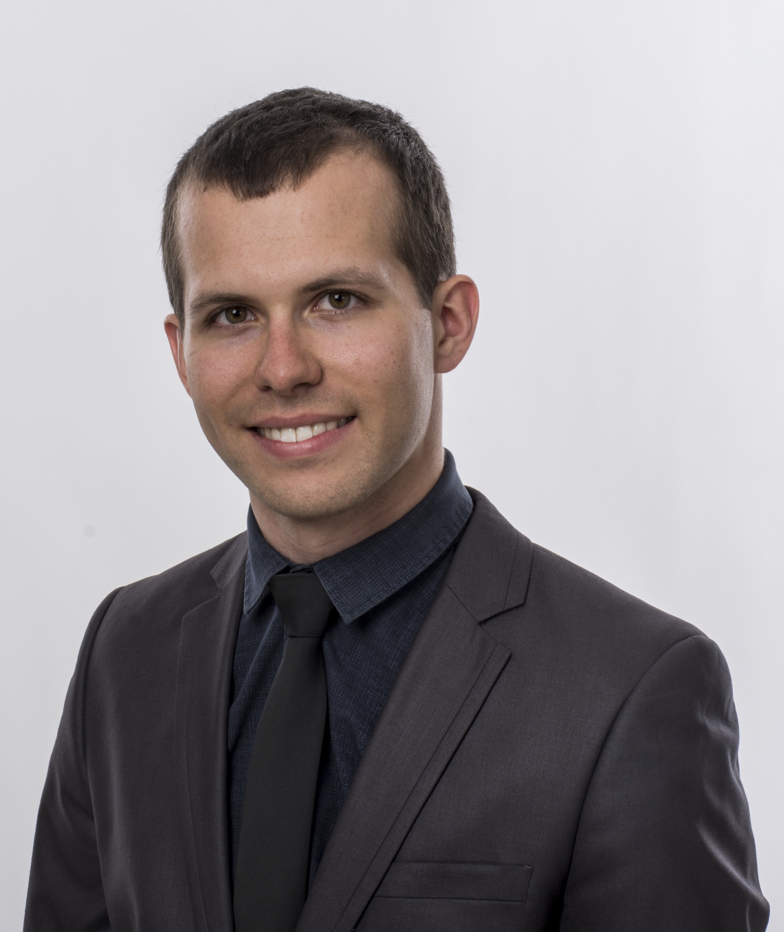
Equipe Physique, Instrumentation et Manipulation des Faisceaux
BIMP

Slide 2
BIMP team
Responsibles:
L. Perrot, A. Faus-Golfe
Team members:
Permanent staff
Christelle Bruni (CRCN)
Iryna Chaikovska (IR2)
Sophie Chance (IR1)
Angeles Faus Golfe (IR1-HDR)
Hayg Guler (IR2)
Viacheslav Kubytskyi (IR2)
Herve Lefort (IEHC)
Enrique Minaya-Ramirez (IR2)
Luc Perrot (IRHC)
Sandry Wallon (IR2)
Mohamed El Khaldi (IR1)
PhDs:
Muath Alkadi 01/10/18 to 30/09/22 (C. Bruni/ M. El Khaldi)
Ezgi Ergenlik 01/10/18 to 28/02/22 (C. Bruni)
Andrii Pastushenko 01/10/18 to 25/02/22 (A. Faus-Golfe)
Alex Moutardier 01/10/2019 to 31/09/2022 (N. Delerue)
Elodie Morin 01/10/2019 to 31/12/2022 (E. Minaya Ramirez)
Emmanuel Goutierre 01/12/2020 to 30/11/23 (H. Guler/ J. Cohen)
Fahad Alharthi 01/01/22 to 31/12/24 (I. Chaivkoska)
Guillaume Simon 01/10/21 to 31/09/24 (A. Faus-Golfe)
Coline Guyot 01/10/21 to 31/09/24 (C. Bruni)
Nikos Nikolopoulos 01/03/22 to 28/02/25 (A. Faus-Golfe)
Internships:
Sophie Morard - M2 GI/PLATO ALTO-LEB (L. Perrot/E. Minaya)
2 - L3/FCC-NPC positrons (I. Chaivkoska)
Postdocs :
Salim Ogur (FCC-NPC positrons IN2P3)
Honping Jiang (FCC-NPC nanobeams CSC)
Oleksiy Fomin (PERLE)

Slide 3
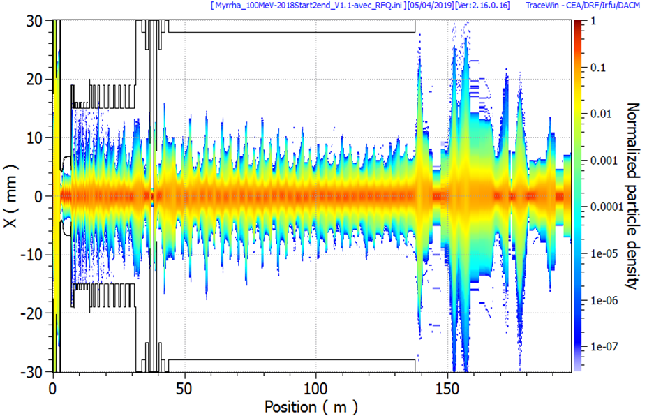
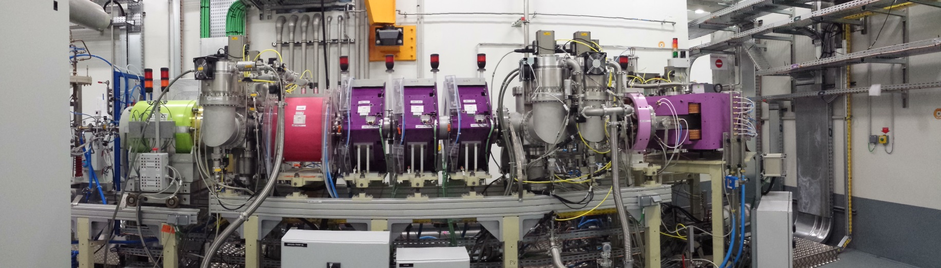
Experience et Expertises de l’equipe
Novel Layout of Dual BDS for CLIC 380 GeV
Définition et conception d’accélérateurs pour la physique nucléaire (ALTO, GANIL) et des hautes énergies (ILC/CLIC, FCC) ainsi que et de leurs applications (ThomX, MYRRHA)
Simulation et modélisation d’accélérateurs de particules basés, aussi bien sur les techniques conventionnelles ainsi qu'innovantes, en particulier: dynamique des faisceaux ainsi que sur les méthodes de contrôle et de diagnostiques.
Coordination et pilotage de projets accélérateurs au niveau local, national et international
Mise en œuvre d’accélérateurs (ThomX, SPIRAL2, ALTO, ATF2)
Conception, réalisation et mise en oeuvre des diagnostiques faisceaux et instrumentation associée
MYRRHA Beam horizontal transverse density
e+ sources: Hybrid target
Accélérateur SPIRAL2 - Source PHOENIX

Slide 4
Activités de l’Equipe I
Encadrement d'étudiants en Master1, Master2 et doctorat
Participations à l’enseignement, à la communication, à la vulgarization
M2-GI, Polytech Paris-Sud, ED-PHENIICS, CNAM
Responsabilités: laboratoire, université, sites, comités, …
ESRF MAC, Cockcroft SC, TB Chair ATF2, CLEAR SC, NAPAC SPC committee, visiting professor of Huddersfield, Univ., P2I department representant, P21O SC, APS-PRAB review committee, FCC CB member, Comité d’évaluation scientifique et technique de P2IO, membre du bureau de la division accélérateurs de la SFP, comité de relecture des dossiers IT, comité d’acompagnement des thèses IJCLab, prestations pour ACS, ILC-IDT WG2 member, CLIC Spokeperson, Snowmass’21 convener EW/HIGGS
Resp. Scientifique ALTO-LEB, Resp. Scientifique National MYRRHA, Resp. Scientifique National FCC-NPC
Organisation d’écoles, de workshops, conférences (2018-2020)
Workshop CepC 2019-2021, FCPPL 2019-2021 Accelerator session, Workshop VHEE2020, FCC IS 2020, IPAC2020, FCC Week 2022

Slide 5
Activités de l’Equipe II
Coopérations/collaborations principales avec l’extérieur:
International
Collaboration ATF2 (FCC-NPC nanobeams)
Collaboration LCC (ILC-CLIC)
Collaboration FCC IS (FCC-NPC nanobeams)
Collaboration SuperKEKB (FCC-NPC positrons)
Collaboration PERLE
Projet I.FAST
Projet XLS CompactLight
CERN (FCC-NPC, PERLE)
PSI (FCC-NPC positrons)
BINP (FCC-NPC positrons)
IHEP (FCC-NPC nanobeams)
DESY (Terahertz acc)
SCK-CEN (MYRRHA)
STFC (PERLE)
JLAB (PERLE)
Locales
SOLEIL (ThomX)
National
LAPP (FCC-NPC)
IPNL (FCC-NPC)
IPHC (BEAST II, MYRRHA)
NEEL Institute (ThomX)
GANIL, CENBG (SPIRAL2, DESIR, S3)
LPSC (MYRRHA, PERLE)
THALES

Slide 6
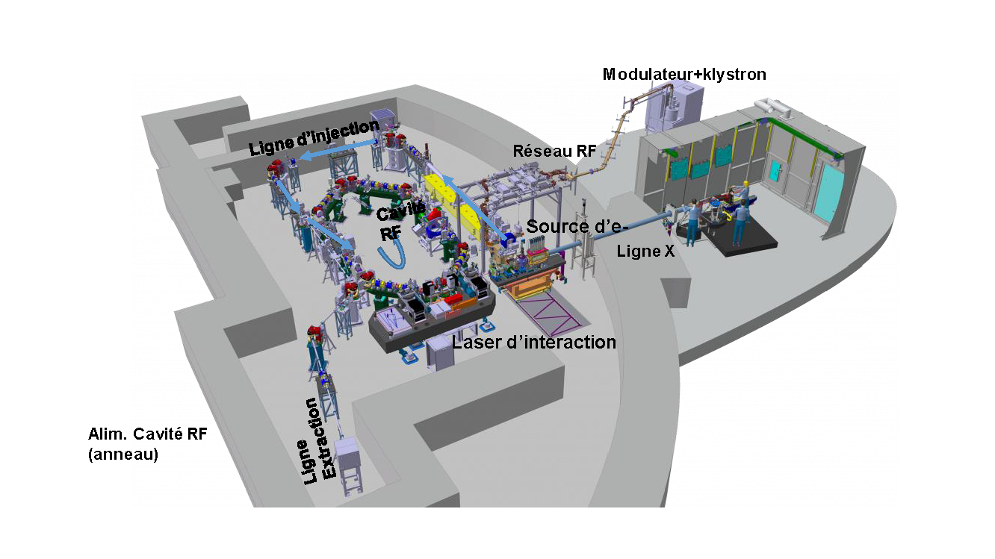
Activités de l’Equipe III
Projets :
THOMX : 6 permanents + 3 doc
FCC-NPC : 6 permanents + 3 doc + 1 Post-doc
ALTO-LEB : 2 permanents
MYRRHA : 2 permanent + 1 doc
MLLTRAP : 1 permanent + 1 doc
PERLE : 1 permanent + 1 Post-doc
SPIRAL2, DESIR : 2 permanents
FJPPL, FCPPL (Nanobeam, SppC, CepC, Coll – Injec, High Intensity Positron Sources) : 4 permanents + 2 doc
CompactLight XLS, I-FAST (Applications, Positrons) : 3 permanents
ANR Positrons: 2 permanents + 1 doc + 1 Post-doc
EU FET-Open: TWAC : THz Wave Accelerating Cavity for ultrafast science (July2020): 1 permanent
ThomX ICS demonstrator

Slide 7
Evolution anticipée de l’Equipe (3-5 ans)
Evolution thématique / nouveaux projets en vue (inclus réponse aux calls ANR, EU, AO locaux…)
EU RISE: EAJADE (Europe–America–Japan Accelerator Development and Exchange programme)
ERC Advance Grant - Monochromatization FCCee
ANR TeraHertz
Evolution de la composition de l’équipe (départs/arrivées permanents, docs, post-docs…)
Départs postdocs: S. Ogur (Mars 2022)
Arrivées postdocs: 01/6/2022 PERLE ligne d'injection (J. Yoskowitz)
Permanents: Beam Dynamics design, conception et études de performances des accélérateurs, notamment sur les outils de simulation de hauts niveaux pour les projets futurs (PERLE, FCC, HPPL). Le candidat viendra renforcer l'activité dynamique faisceau et conception accélérateur.
Attente vis-à-vis de l’IN2P3
Theses: FCC-NPC theses, ALTO-LEB
Signature FCC IS MoU: Nanobeams, Positrons, Vacuum and SRF.

Slide 8
Production scientifique
Thèses récentes soutenues dans l'équipe (2017-2022):
A. Vnuchenko, Sujet: High-Gradient issues in S-band RF Acceleration Structure for Hadrontherapy accelerators and Radio Frequency Quadrupoles, University: Valencia, Directeur de thèse: A. Faus-Golfe Financement: ITN EU, dates début-fin Octobre 2017-June 2020, position actuelle: CERN fellow.
H. Kraft, Sujet: Etudes de la dynamique faisceau et d'un diagnostic de position pour les lignes de haute énergie du projet MINERVA, University: UPSay, Directeur de thèse: L. Perrot Financement: THALES CIFRE, dates début-fin Avril 2018-June 2021, position actuelle: THALES CDI.
B. Bai, Sujet: Injector linac optimizations for FCCee and applications for PRAE, University: CAS-UPSay Directeur de thèse: A. Faus-Golfe Financement: CSC, dates début-fin Octobre 2018-Mai 2021, position actuelle: HIT permanent
V. Cilento, Sujet: Optics Design of a dual beam delivery system for lepton colliders and experimental measurements of the ATF2 ultra-low 𝛽_{𝑦}∗ nanometer beam size, University: UPSay , Directeur de thèse: A. Faus-Golfe Financement: CERN, dates début-fin Octobre 2018-Mai 2021, position actuelle: CERN fellow
Résultats scientifiques marquants de l’équipe (2017-2022) – 5 max
Initialisation de signature contrats MYRRHA (2020-2024)
EU Projet I.FAST (Avril 2021)
Initialisation CHART (PSI-CERN) (MoU dans le cadre FCC en preparation)

